Slide 1

PROJET PERSONNEL yOBOOK
Yoann Meier - P3C
Notes:
REMARQUE :
Pour remplacer l’image sur cette diapositive, sélectionnez-la et supprimez-la. Cliquez ensuite sur l’icône Images dans l’espace réservé pour insérer votre image.

Slide 2
Sommaire
Présentation du projet
Objectifs
Outils utilisés
Démonstration
Difficultés rencontrée
Code
Conclusion

Slide 3
Présentation du projet
Site de livre
3ème version
Obtenir des informations sur des livres
Compte admin
Gérer les livres
Gérer les genres
Compte utilisateur
Liste personnelle

Slide 4
Objectifs
Apprendre et utiliser Bootstrap
Apprendre et utiliser MVC
Découvrir et utiliser les classes PHP

Slide 5
Outils utilisés
Trello pour la gestion de projet
https://trello.com/b/onfhivCZ/sitepersolivre
GitHub pour la gestion de version
https://github.com/Yoannmr2005/sitePersoLivre
Visual Studio Code pour coder
DBeaver pour la base de donnée
Markdown pour la documentation

Slide 6
Démonstration

Slide 7
Difficultés rencontrée
Droit de suppression d’image
Compréhension et application de MVC
WSL

Slide 8
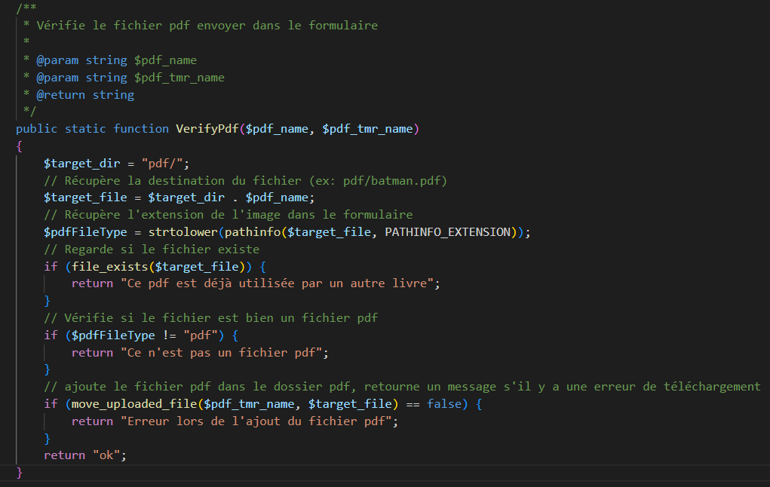
Code

Slide 9
Conclusion
Projet très intéressant et enrichissant
Les 3 différentes versions du site montrent mon évolution personnel au cours de la formation.

